Slide 1
Powstania Śląskie

Slide 3
Czym były powstania śląskie?
Powstania śląskie – trzy konflikty zbrojne na Górnym Śląsku, które miały miejsce w latach 1919–1921 między ludnością polską i niemiecką. Odbyły się one w okresie formowania się Państwa Polskiego po zakończeniu I wojny światowej.

Slide 4
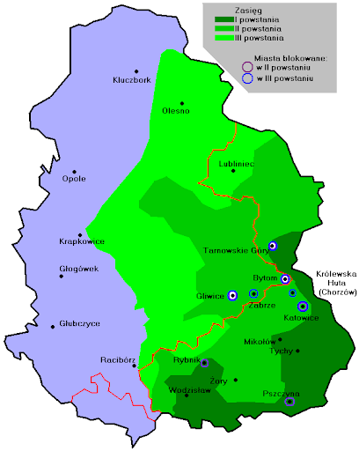

Slide 5
I powstanie śląskie
I powstanie pod wodzą Alfonsa Zgrzebnioka wybuchło samorzutnie 16 sierpnia 1919 r. w związku z aresztowaniem śląskich przywódców Polskiej Organizacji Wojskowej i niezadowoleniem ludności polskiej z terroru i represji niemieckich, których przejawem była m.in. masakra w Mysłowicach. Powstanie objęło głównie powiaty pszczyński i rybnicki oraz część okręgu przemysłowego. Powstanie stłumione zostało przez Niemców do 24 sierpnia 1919 r. Rząd Polski, który był zaangażowany militarnie w wojnę polsko-bolszewicką, nie mógł wesprzeć powstania. Jedynym celem, jaki osiągnięto, było zmuszenie władz niemieckich do ogłoszenia amnestii, zaś na obszarze plebiscytowym wciąż panowały siejące terror bojówki.

Slide 7
II powstanie śląskie
II powstanie pod wodzą Alfonsa Zgrzebnioka wymierzone było w niemiecką dominację we władzach administracyjnych prowincji i zapewnienia bezpieczeństwa ludności polskojęzycznej. Wybuchło po licznych aktach terroru ze strony niemieckiej. Powstanie objęło swym zasięgiem cały obszar okręgu przemysłowego oraz część powiatu rybnickiego.
Komisja Międzysojusznicza zażądała wstrzymania walk, lecz Zgrzebniokowi udało się uzyskać dostęp Polaków do tymczasowej administracji, likwidację znienawidzonej przez Polaków niemieckiej policji Sipo oraz udział w nowych organach bezpieczeństwa. W ten sposób cele powstania zostały osiągnięte, zaś Polacy uzyskali znacznie lepsze warunki do kampanii przed plebiscytem.

Slide 8
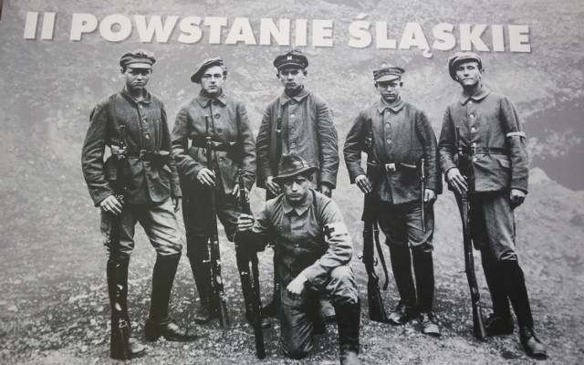

Slide 9
III powstanie śląskie
III powstanie, pod wodzą Wojciecha Korfantego, miało na celu poprawę niekorzystnego dla Polaków wyniku Plebiscytu na Górnym Śląsku. Na mocy postanowień traktatu wersalskiego decyzję, do którego państwa należeć będzie Górny Śląsk, oddano w ręce ludności mającej się wypowiedzieć w 1921 r. W plebiscycie większość ludności (59,6%) opowiedziała się za Niemcami. Na życzenie Polski dopuszczono do głosowania Górnoślązaków mieszkających poza granicami Śląska, ponieważ liczono na głosy Górnoślązaków z Belgii, Zagłębia Ruhry i Zagłębia Dąbrowskiego. W konsekwencji głosy tych ludzi zaważyły na wygraniu plebiscytu przez Niemcy.
III powstanie śląskie wybuchło w nocy z 2 na 3 maja 1921 r. i było największym zrywem powstańczym Ślązaków w XX w. W czasie III powstania doszło do dwóch dużych bitew powstańców z Niemcami w rejonie Góry Świętej Anny i pod Olzą. Były to najkrwawsze starcia w czasie powstań śląskich.
W 1922 r. podpisano w Genewie konwencję w sprawie Śląska, według której obszar przyznany Polsce powiększony został do ok. ⅓ spornego terytorium. Konwencja była korzystna dla Polski, jeśli chodzi o istniejące na nim obiekty przemysłowe. Polsce przypadło 50% hutnictwa i 76% kopalń węgla.

Slide 10
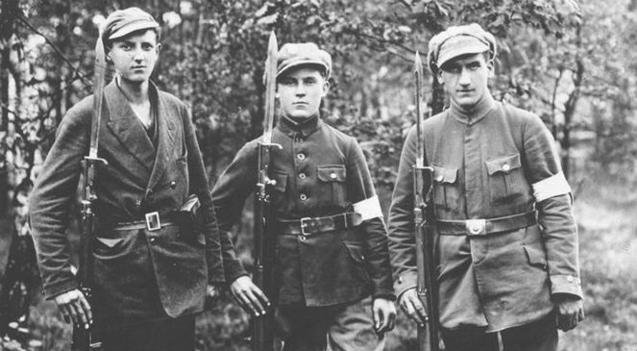

Slide 11
Włączenie części Górnego Śląska do Polski
Po wydaniu decyzji dotyczącej podziału Górnego Śląska polskie stronnictwa polityczne i organizacje zawodowe utworzyły Naczelną Radę Ludową z Józefem Rymerem na czele. Na czele analogicznego organu niemieckiego – Wydziału Niemieckiego – stanął Hans Lukaschek. Rozpoczęła się ewakuacja wojsk Komisji Międzysojuszniczej, podczas której bojówki niemieckie rozpoczęły gwałtowną akcję terrorystyczną, w wyniku której zginął m.in. oficer francuski. 20 czerwca wojska polskie przekroczyły granicę koło Szopienic i wkroczyły na Śląsk. Władze polskie objęły powiat katowicki. Pierwszym wojewodą śląskim został Józef Rymer. 16 lipca 1922 r. podpisano w Katowicach dokument upamiętniający przejęcie części Śląska przez Rzeczpospolitą Polską.
W tym czasie na terenach przyznanych Niemcom rozpoczął się odwet na tych Ślązakach, którzy w okresie plebiscytowym działali na rzecz Polski. Zabraniano rozmawiać po polsku w lokalach publicznych, znieważając tych, którzy zakazu tego nie przestrzegali. Bojkotowano działaczy polskich, wprowadzano ograniczenia w działalności polskich organizacji.

Slide 12
Upamiętnienie
Uchwałą Sejmu RP VIII kadencji z 20 lipca 2018 rok 2019 został ustanowiony Rokiem Powstań Śląskich. Uchwałą z 2 grudnia 2020 Senat RP X kadencji zdecydował o ustanowieniu roku 2021 Rokiem Powstań Śląskich.

Slide 13
Pomniki
Walki w Powstaniach Śląskich zostały upamiętnione:
Grób Nieznanego Żołnierza w Warszawie – napis na jednej z tablic po 1990: „POWSTANIE GÓRNOŚLĄSKIE”,
Pomnik Powstańców Śląskich w Katowicach,
Pomnik Powstańców Śląskich w Wodzisławiu Śląskim,
Pomnik Powstańca Śląskiego w Szopienicach,
Pomnik Powstańców Śląskich w Kostuchnie,
Pomnik Powstańców Śląskich w Nikiszowcu,
Pomnik Powstańców Śląskich w Raciborzu,
Pomnik Powstańców Śląskich w Lipiny,
Pomnik Weteranów Powstań Śląskich w Lędzinach.
Park Leśny im. Powstańców Śląskich w Radlinie
Pomnik Powstańca Śląskiego w Zdzieszowicach

Slide 14
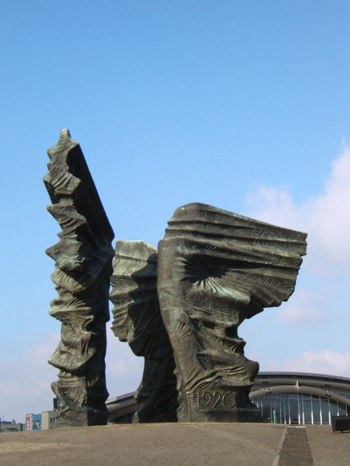
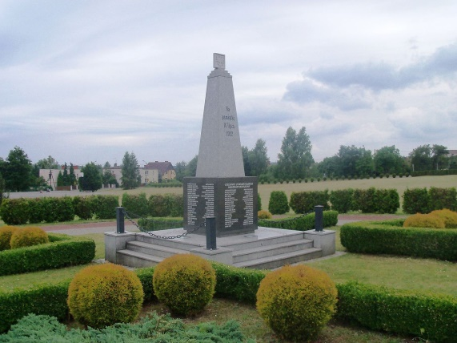
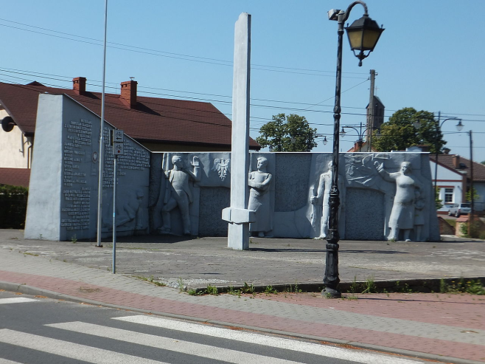
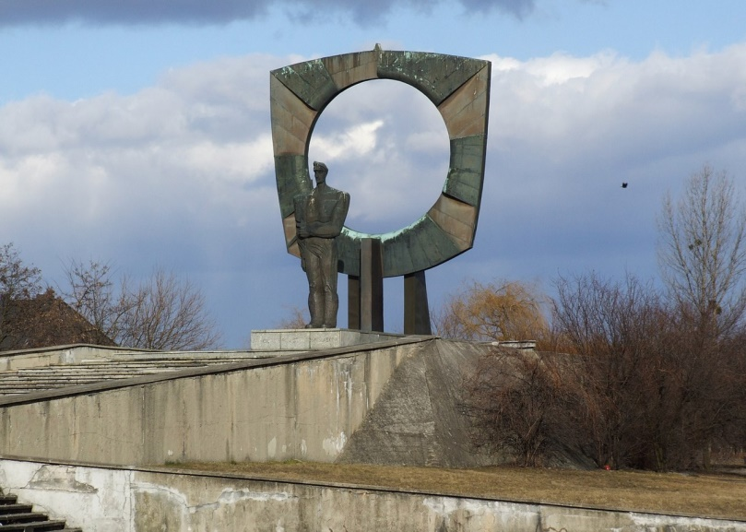
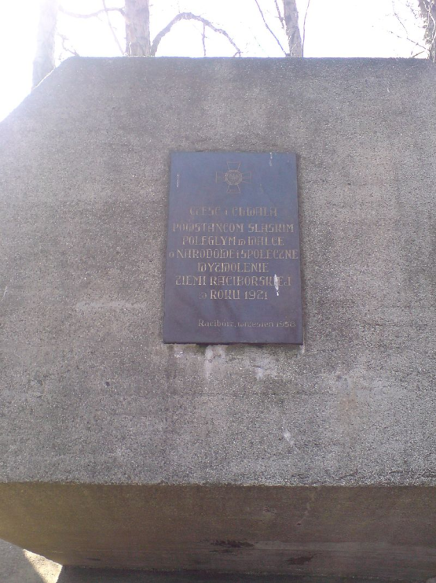
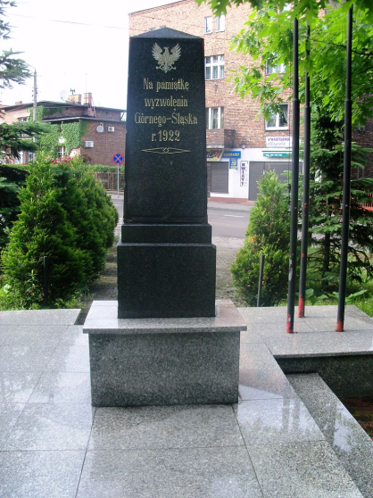

Slide 15
Ulice
W kilkunastu miejscowościach w Polsce znajdują się ulice Powstańców Śląskich

Slide 16
Dziękuję za uwagę
Amelia Gozdan

